Slide 1
vědecká knihovna UJEP
Prezentace pro doktorandy 24. 11. 2025

Slide 2

Co se dozvíte
• Základní informace o Vědecké knihovně UJEP.
• Jakým způsobem může knihovna pomoci při doktorandském studiu.

Slide 3
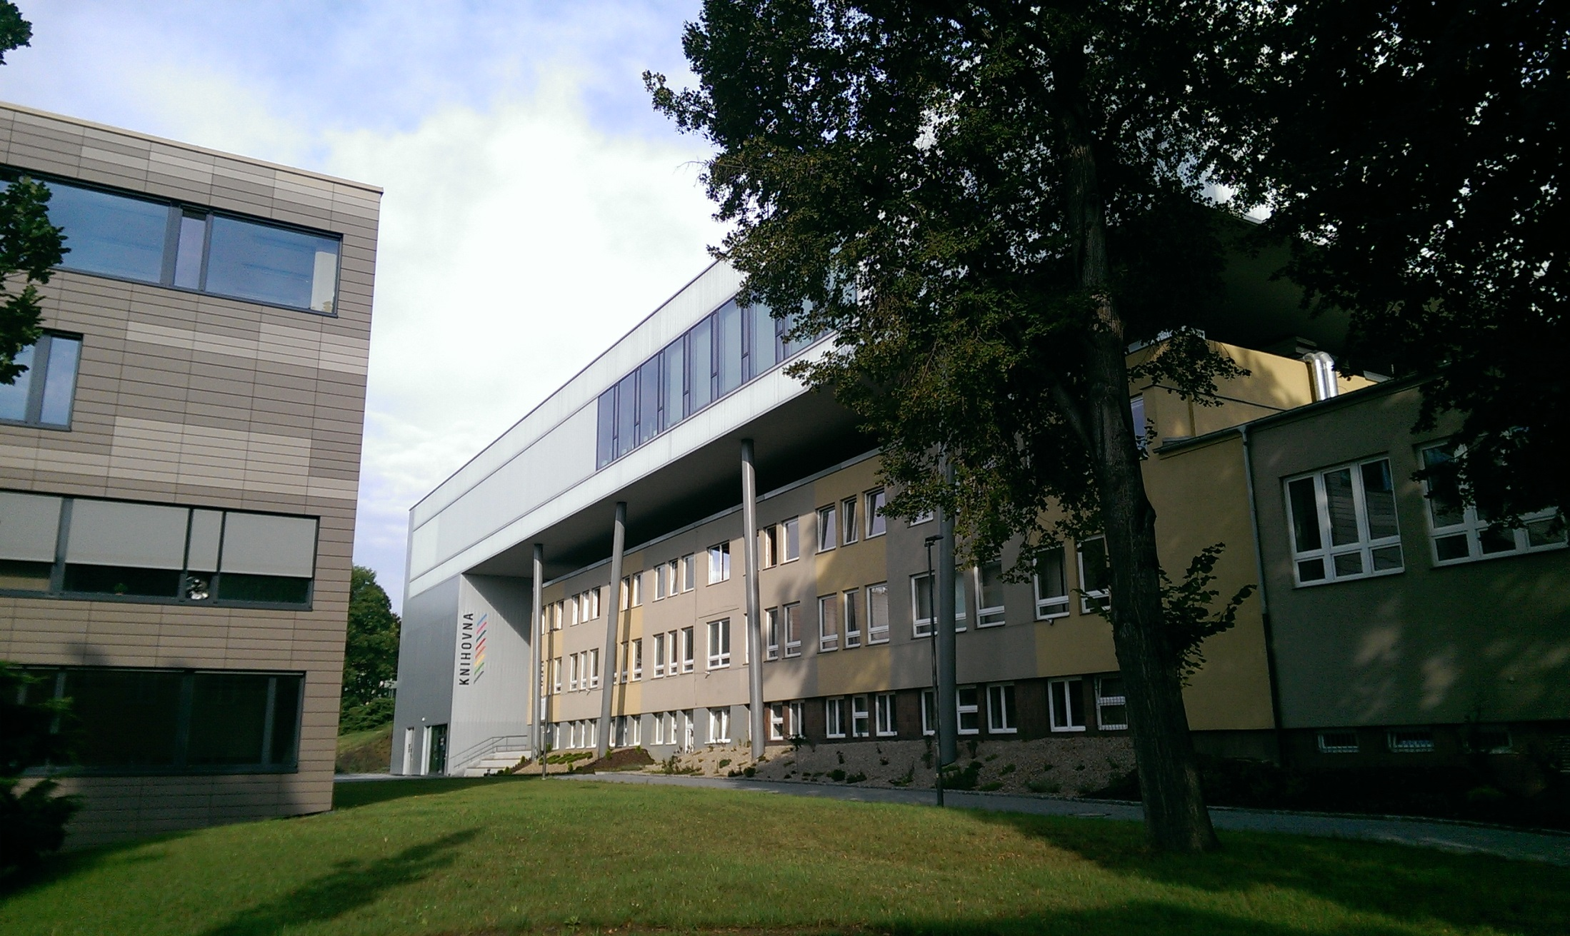
Vědecká knihovna

Slide 4
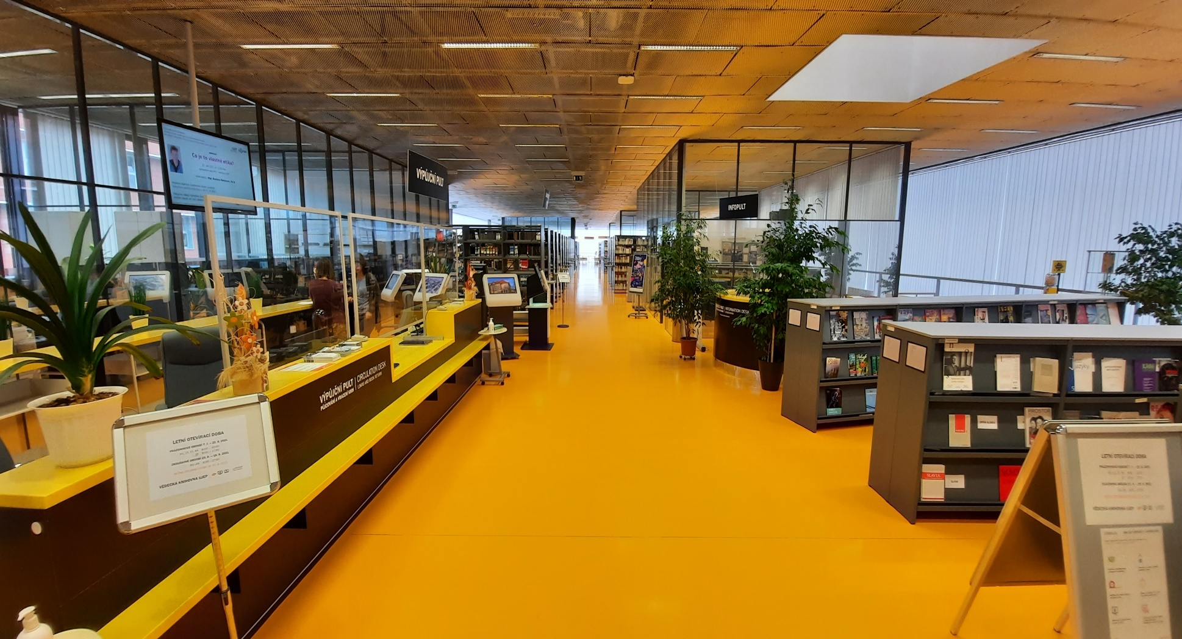

Slide 5
Kde najdu informace?
• Web knihovny: www.knihovna.ujep.cz
• Výpůjčky, prodlužování, dotazy atd.: pult@knihovna.ujep.cz tel.: 475 286 024 (5), mob. tel.: 702 201 972.
• Personální složení: knihovna.ujep.cz/cs/personalni-slozeni.

Slide 6
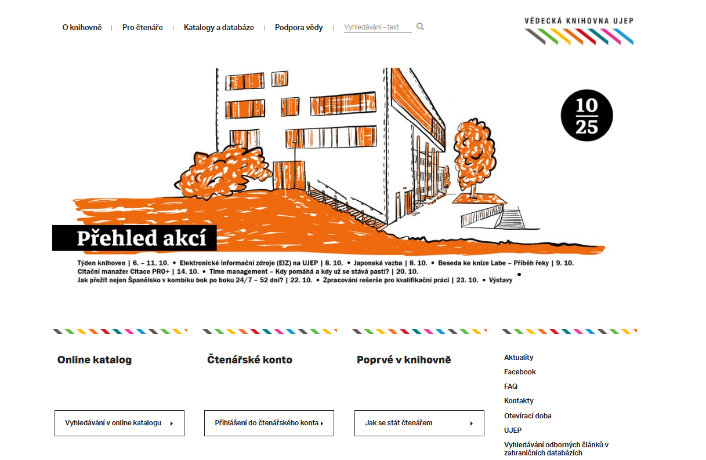

Slide 7
Vědecká knihovna jako partner doktoranda – oblasti působení
• Bibliografické služby – půjčování dokumentů, rešeršní služba (vyhledávání literatury), meziknihovní výpůjční služba (MVS), reprografické, informační služby…
• Zprostředkování přístupu k elektronickým informačním zdrojům.
• Podpora vědy: Konzultace, publikační bonusy/výběr časopisů DOI, repozitář, konzultace – publikování, propagace Open Access/Science.

Slide 8
Rešeršní služby, MVS, Citace
• Knihovna nabízí rešeršní služby na míru podle tématu disertace.
• Pomoc při správě literatury pomocí nástroje CitacePRO+.
• Poradenství k citování podle standardů ČSN ISO 690 nebo APA.
• Meziknihovní výpůjční služba (MVS).

Slide 9
elektronické informační zdroje
• Knihovna zajišťuje vzdálený přístup k odborným vědeckým databázím: EBSCO, Springer, Wiley, Taylor Francis, ScienceDirect, JSTOR...
• Databáze obsahují recenzované články, disertace, e-knihy a konferenční příspěvky.
• Vyhledávání přes vyhledávač – EBSCO Discovery Service.
• Licencovaný obsah, vzdálený přístup přes EduID.

Slide 10
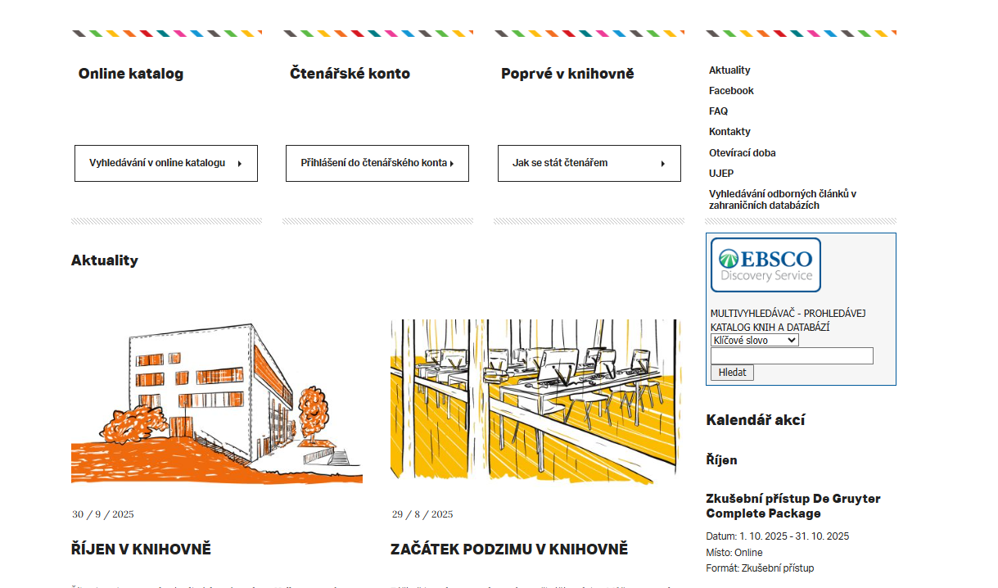

Slide 11
Open Science a podpora publikování
• Knihovna poskytuje poradenství v oblasti publikování a otevřené vědy.
• Pomáhá s výběrem vhodných časopisů.
• Repozitář UJEP.
• DOI.
• Informuje o etice publikování a prevenci plagiátorství.
• Publikační bonusy – Open Science.
• Web of Science, Scopus – hodnocení článků/autorů/časopisů.

Slide 12
Vědecká knihovna jako partner doktoranda
• Knihovna není jen místo s knihami – je to také tým odborníků připravený pomoci.
• E-mail: knihovna pult@knihovna.ujep.cz.
Jiří Mašek jiri.masek@ujep.cz
Tel.:475 286 013

